Slide 1

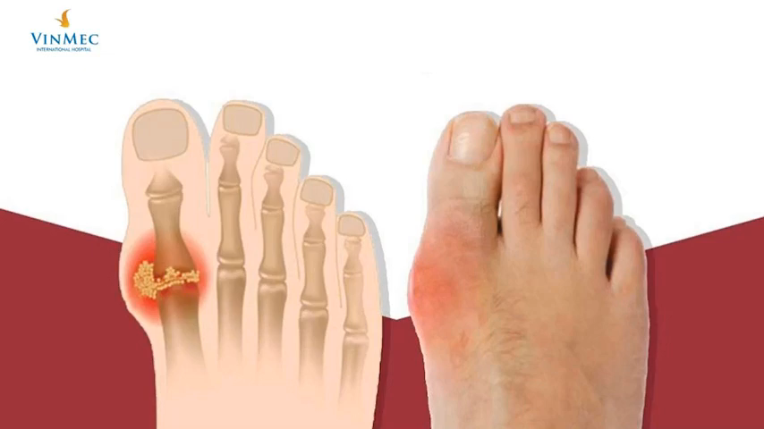

Slide 2


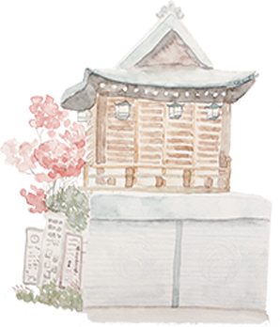
BÀI 36:
ĐIỀU HÒA MÔI TRƯỜNG TRONG CƠ THỂ NGƯỜI

Slide 3
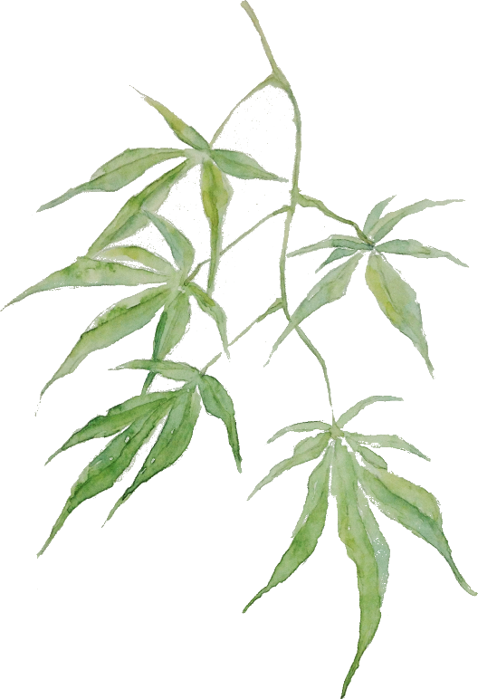



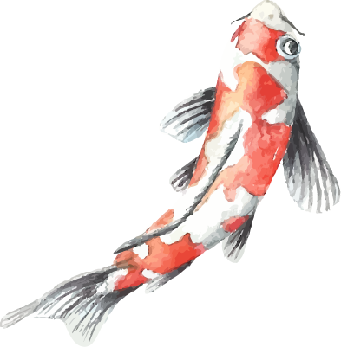
Nội dung
I-Môi trường trong cơ thể
II-Cân bằng môi trường trong cơ thể

Slide 4
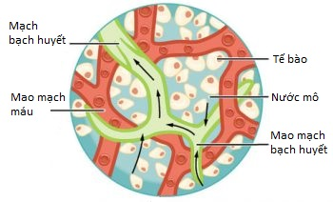
BÀI 36: ĐIỀU HÒA MÔI TRƯỜNG TRONG CƠ THỂ NGƯỜI
I-Môi trường trong của cơ thể
Mô tả các thành phần của môi trường trong cơ thể.
Khi máu chảy tới mao mạch một số thành phần của máu thẩm thấu qua thành mao mạch chảy vào khe hở của các tế bào tạo thành nước mô.
Nước mô sau khi trao đổi chất với tế bào. Thẩm thấu qua thành mạch bạch huyết tạo thành bạch huyết, bạch huyết lưu thông trong mạch bạch huyết rồi lại đổ về tĩnh mạch máu và hoà vào máu.

Slide 5
BÀI 36: ĐIỀU HÒA MÔI TRƯỜNG TRONG CƠ THỂ NGƯỜI
I-Môi trường trong của cơ thể
 - Môi trường trong của cơ thể gồm máu, nước mô và bạch huyết.
 - Môi trường trong cơ thể giúp tế bào thường xuyên liên hệ với môi trường ngoài qua quá trình trao đổi chất.
II-Cân bằng môi trường trong của cơ thể

Slide 6

HOẠT ĐỘNG NHÓM
1. Nêu khái niệm cân bằng môi trường trong và vai trò của sự duy trì ổn định môi trường trong của cơ thể?
2. Sau khi ăn quá mặn ta thường có cảm giác khát. Việc uống nhiều nước sau khi ăn quá mặn có ý nghĩa như thế nào đối với cơ thể?
2

Slide 7
HOẠT ĐỘNG NHÓM
1. Nêu khái niệm cân bằng môi trường trong và vai trò của sự duy trì ổn định môi trường trong của cơ thể?
Cân bằng môi trường trong cơ thể là duy trì sự ổn định của môi trường trong cơ thể, đảm bảo cho các hoạt động sống diễn ra bình thường
2

Slide 8
HOẠT ĐỘNG NHÓM
2. Sau khi ăn quá mặn ta thường có cảm giác khát. Việc uống nhiều nước sau khi ăn quá mặn có ý nghĩa như thế nào đối với cơ thể?
Sau khi ăn quá nhiều muối, muối sẽ di chuyển qua thành ruột non và được hấp thụ vào máu làm cho hàm lượng muối trong máu tăng lên, môi trường trong cơ thể vì thế trở nên mất cân bằng. Khi đó, các tín hiệu hóa học sẽ truyền lên não để cảnh báo nồng độ muối trong cơ thể quá cao. Trung tâm cảm nhận cơn khát của cơ thể sẽ gửi thông tin để chúng ta bổ sung nước cho cơ thể nhằm điều hòa nồng độ muối, giúp môi trường trong cơ thể trở về trạng thái cân bằng, giúp các hoạt động của cơ thể diễn ra bình thường.
2

Slide 9
BÀI 36: ĐIỀU HÒA MÔI TRƯỜNG TRONG CƠ THỂ NGƯỜI
I-Môi trường trong của cơ thể
II-Cân bằng môi trường trong của cơ thể
 - Môi trường trong của cơ thể được duy trì ổn định giúp cơ thể hoạt động bình thường. Mất cân bằng môi trường trong, cơ thể có nguy cơ mắc một số bệnh nguy hiểm.

Slide 10
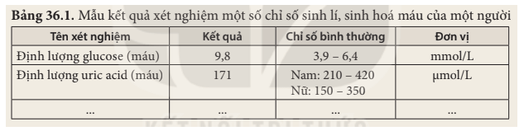
Giả sử Bảng 36.1 là kết quả xét nghiệm của một bệnh nhân nam. Thảo luận nhóm, nhận xét về kết quả xét nghiệm, dự đoán các nguy cơ về sức khỏe của bệnh (nếu có) và đưa ra lời khuyên phù hợp.
Kết quả xét nghiệm của bệnh nhân này cho thấy:
+ Chỉ số glucose trong máu là 9,8 mmol/L, cao hơn nhiều so với mức bình thường → Dự đoán: Bệnh nhân này đã mắc bệnh tiểu đường nếu mẫu máu được lấy xét nghiệm vào lúc bệnh nhân chưa ăn trong vòng 8 giờ trở lên.
+ Chỉ số uric acid trong máu là 171 µmol/L, thấp hơn so với mức bình thường → Dự đoán: Bệnh nhân có nguy cơ mắc các bệnh rối loạn chức năng gan, thận.

Slide 11
Giả sử Bảng 36.1 là kết quả xét nghiệm của một bệnh nhân nam. Thảo luận nhóm, nhận xét về kết quả xét nghiệm, dự đoán các nguy cơ về sức khỏe của bệnh (nếu có) và đưa ra lời khuyên phù hợp.
Lời khuyên: Bệnh nhân cần điều chỉnh chế độ ăn ít tinh bột, hạn chế các loại thực phẩm làm tăng đường huyết, giảm lượng muối, giữ cân nặng ở mức hợp lí, sống lạc quan và duy trì hoạt động thể dục thể thao đều đặn. Đồng thời, cần tiến hành điều trị theo chỉ định của bác sĩ.

Slide 12




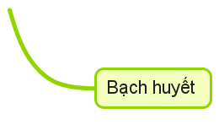
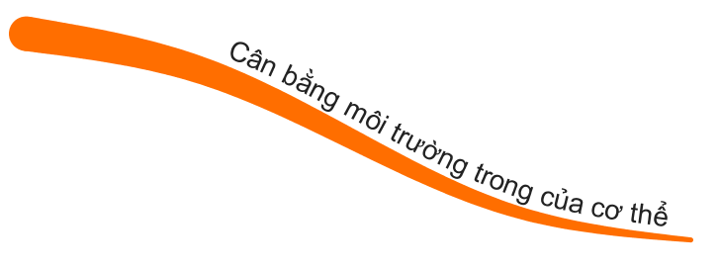
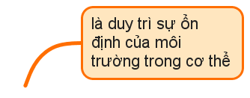
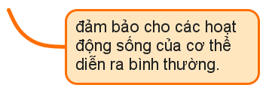
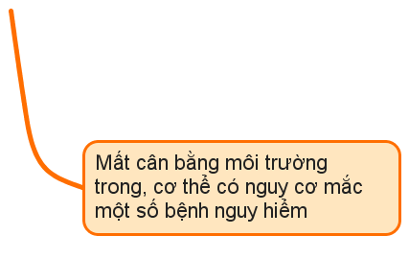

Slide 13

LUYỆN TẬP
Câu 1. Môi trường trong của cơ thể bao gồm
A. Máu, nước mô.
B. Máu, bạch huyết.
C. Máu, nước mô và bạch huyết.
D. Nước mô và bạch huyết.
Câu 2. Cân bằng môi trường trong cơ thể là
A. sự duy trì sự ổn định của môi trường trong cơ thể, đảm bảo cho các hoạt động sống diễn ra bình thường.
B. duy trì sự ổn định của môi trường trong cơ thể.
C. đảm bảo cho các hoạt động sống diễn ra bình thường
D. duy trì nồng độ các chất trong máu được ổn định.

Slide 14
Câu 3. Hiện tượng nào sau đây là ví dụ về sự điều hòa ổn định môi trường trong cơ thể
LUYỆN TẬP
A. Sau khi ăn no sẽ có cảm giác buồn ngủ.
B. Sau khi ăn mặn sẽ có nhu cầu uống nhiều nước.
C. Khi ăn cơm có nhu cầu uống nước ngọt.
D. Sau khi tập thể dục sẽ khát nước.
Câu 4. Một người khi xét nghiệm máu khi đói thấy chỉ số Glucose là 12.6mmol/L. Hãy cho biết người này có nguy cơ mắc bệnh gì biết chỉ số glucose bình thường trong máu người là 3,9-6,4mmol/L.
A. Gout.
B. Tiểu đường.
C. Viêm gan.
D. Đau dạ dày.

Slide 15
HƯỚNG DẪN VỀ NHÀ
- Mỗi HS hãy xây dựng thực đơn tốt cho sức khỏe, phòng bệnh tiểu đường, gout…
- Xem trước bài 37.

